Slide 1
Вопросы книгообеспеченности учебного процесса в вузе
Выполнила: зав. сектором книгообеспеченности Абдулаева Т.А.

Slide 2
Книгообеспеченность (К )- определение числа экземпляров книг в расчете на одного студента, отобранных по разным критериям: по направлениям и специальностям, по циклам дисциплин, по конкретным дисциплинам, по видам и формам обучения, по уровню компонента (федеральный, региональный), по видам учебной литературы и т.д.

Slide 3
Коэффициент книгообеспеченности – это степень, полнота обеспеченности книгой (или книгами) того контингента учащихся, для которых это издание (или издания) предназначено

Slide 4
Нормативные документы Министерства образования и науки РФ по вопросам обеспеченности литературой учебного процесса в вузе
Приказ № 1246 от 27 апреля 2000 г. «Об утверждении примерного Положения о формировании фондов библиотеки высшего учебного заведения»
Приказ № 1623 от 11 апреля 2001 г. «Об утверждении минимальных нормативов обеспеченности высших учебных заведений учебной базой в части, касающейся библиотечно-информационных ресурсов (в ред. Приказа Минобрнауки РФ от 23.04.2008 № 133)»
Приказ № 1953 от 5 сентября 2011 г. Рособрнадзора «Об утверждении лицензионных нормативов к наличию у лизенциата учебной, учебно-методической литературы и иных библиотечно-информационных ресурсов и средств обеспечения образовательного процесса по реализуемым в соответствии с лицензией на осуществление образовательной деятельности...»

Slide 5
Требования к обеспеченности учащихся учебной и учебно-методической литературой в соответствии с ФГОС (2-е поколение)
Общегуманитарные и социально-экономические | Последние 5 лет
Естественнонаучные и математические | Последние 10 лет
Общепрофессиональные | Последние 10 лет
Специальные | Последние 5 лет

Slide 6
Минимальные нормативы книгообеспеченности (2-е поколение)
 | Циклы дисциплин | Коэффициент
Основная литература | Общегуманитарные и социально-экономические | 0,5
 | Естественнонаучные и математические | 0,5
 | Общепрофессиональные | 0,5
 | Специальные | 0,3
Дополнительная литература | По всем циклам | 0,2-0.25

Slide 7
Требования к обеспеченности учащихся учебной и учебно-методической литературой в соответствии с ФГОС (3-е поколение)
Гуманитарные, социально-экономические (Б.1) | Последние 5 лет
Естественнонаучные и математические (Б.2) | Последние 10 лет
Общепрофессиональные (Б.3) | Последние 10 лет

Slide 8
Минимальные нормативы книгообеспеченности обучающихся (3-е поколение)
Гуманитарные и социально-экономические | 0,25
Естественнонаучные и математические | 0,25
Общепрофессиональные | 0,25
Дополнительная литература (по всем циклам дисциплин) | 0,01-0,02

Slide 9
Рекомендации по составлению Списка литературы Рабочей программы учебных дисциплин
Доступность для обучающихся высшего учебного заведения не менее трех учебных и (или) научных электронных изданий по изучаемым дисциплинам, в том числе входящих в электронно-библиотечную систему, доступ к которой обеспечивается для обучающихся высшим учебным заведением (Приказ Рособрнадзора от 5 сентября 2011 № 1953)

Slide 10
п.5 Лицензионные нормативы к наличию у лицензиата учебной, учебно-методической…. (Извлечения)
Коэффициент обеспеченности обучающихся высшего учебного заведения электронными изданиями по изучаемым дисциплинам рассчитывается по формуле:
D вып – число дисциплин, в отношении которых выполняются лицензионные нормативы
D общ – общее число дисциплин, изучаемых обучающимися высшего учебного заведения

Slide 11
Основные направления работы Научной библиотеки по книгообеспеченности
Ведение картотеки книгообеспеченности (внесение данных о контингенте, учебных планах, внесение рекомендаций). Текущие изменения вносятся ежегодно.
Проведение консультаций с преподавателями по книгообеспеченности дисциплин
Предоставление статистических данных по книгообеспеченности по заявкам кафедр и др. подразделений
Редактирование списков литературы по дисциплинам

Slide 12
Взаимодействие сектора книгообеспеченности со структурными подразделениями вуза
Управление по планированию и организации учебного процесса
Отдел планирования учебного процесса
Деканаты факультетов
Сектор книгообеспеченности

Slide 13
АРМ КО предназначен для ввода информации об учебном процессе и создании на основании этих данных отчетов по книгообеспеченности

Slide 14
Формирование БД КО
Создание Отчетов по требуемым параметрам
Формирование EXCEL-форм-файлов «Контингент», «Дисциплины»
Наполнение справочников и таблиц «Циклы дисциплин», «Компоненты цикла», «Группы», «Дисциплины», «Занятия»
Введение рекомендаций на дисциплину

Slide 15
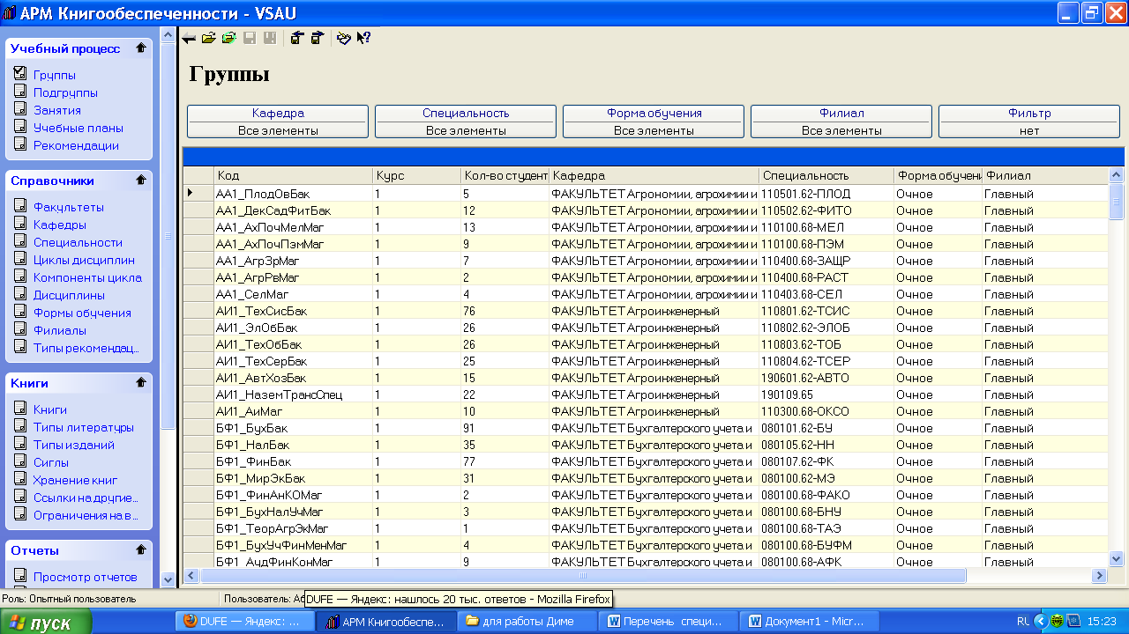

Slide 16
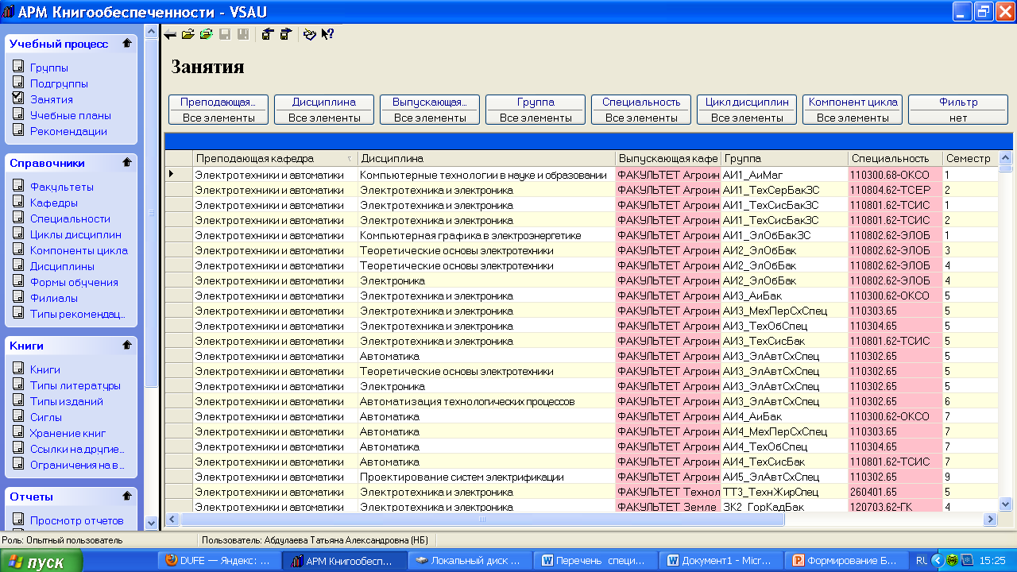

Slide 17
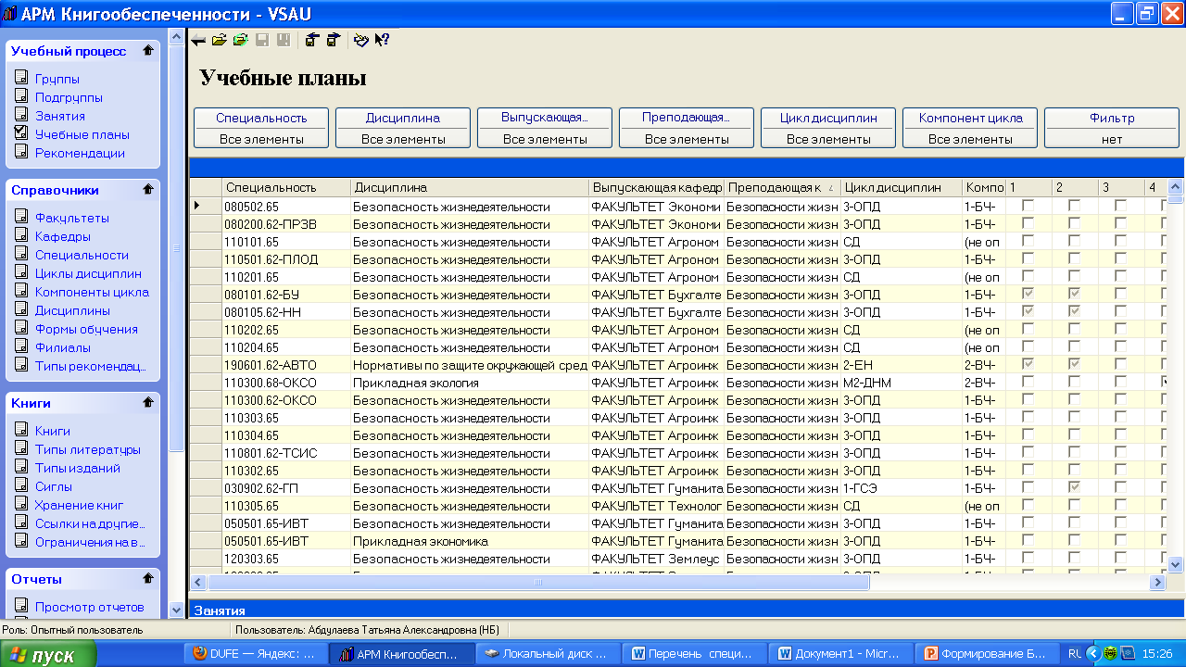

Slide 18
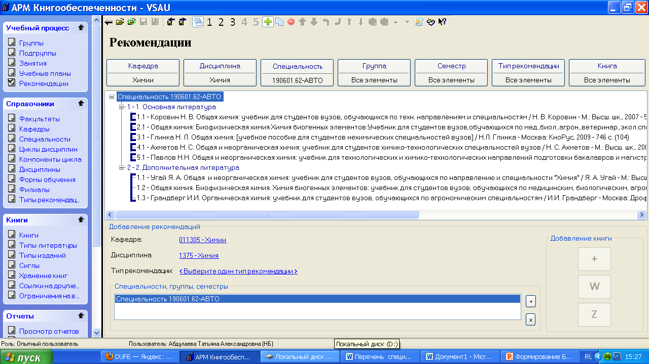

Slide 19
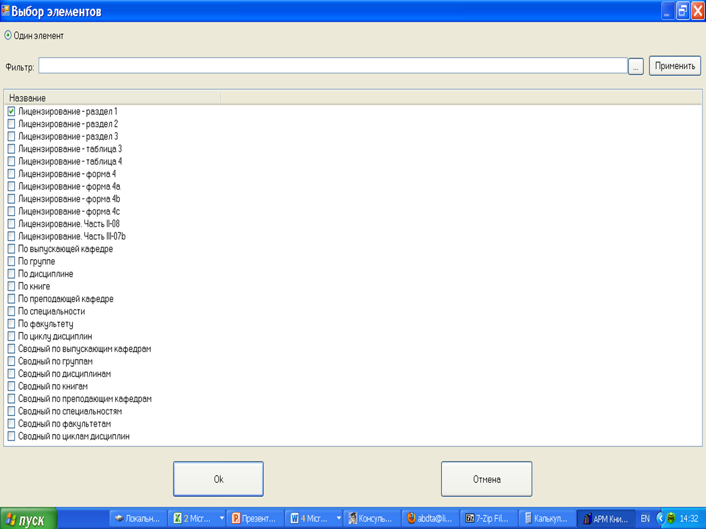

Slide 20
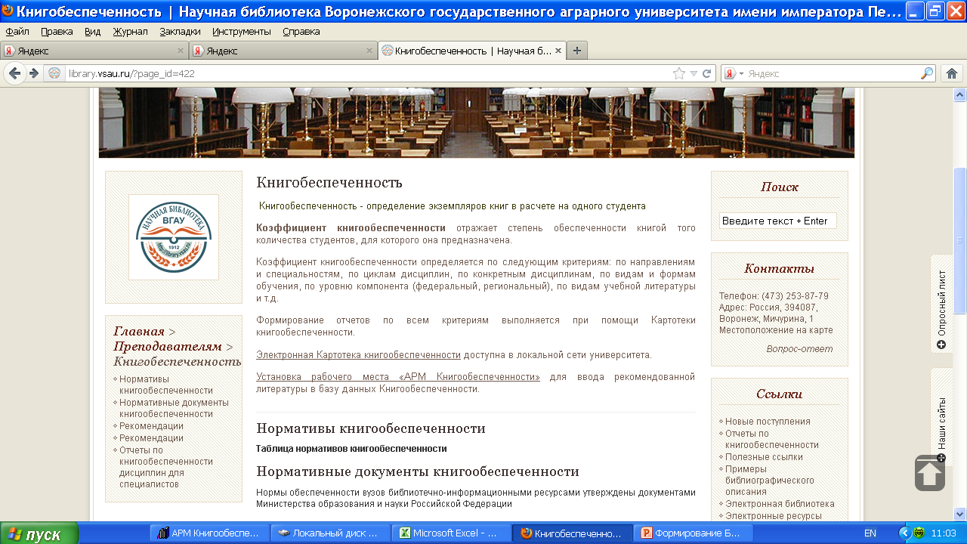

Slide 21
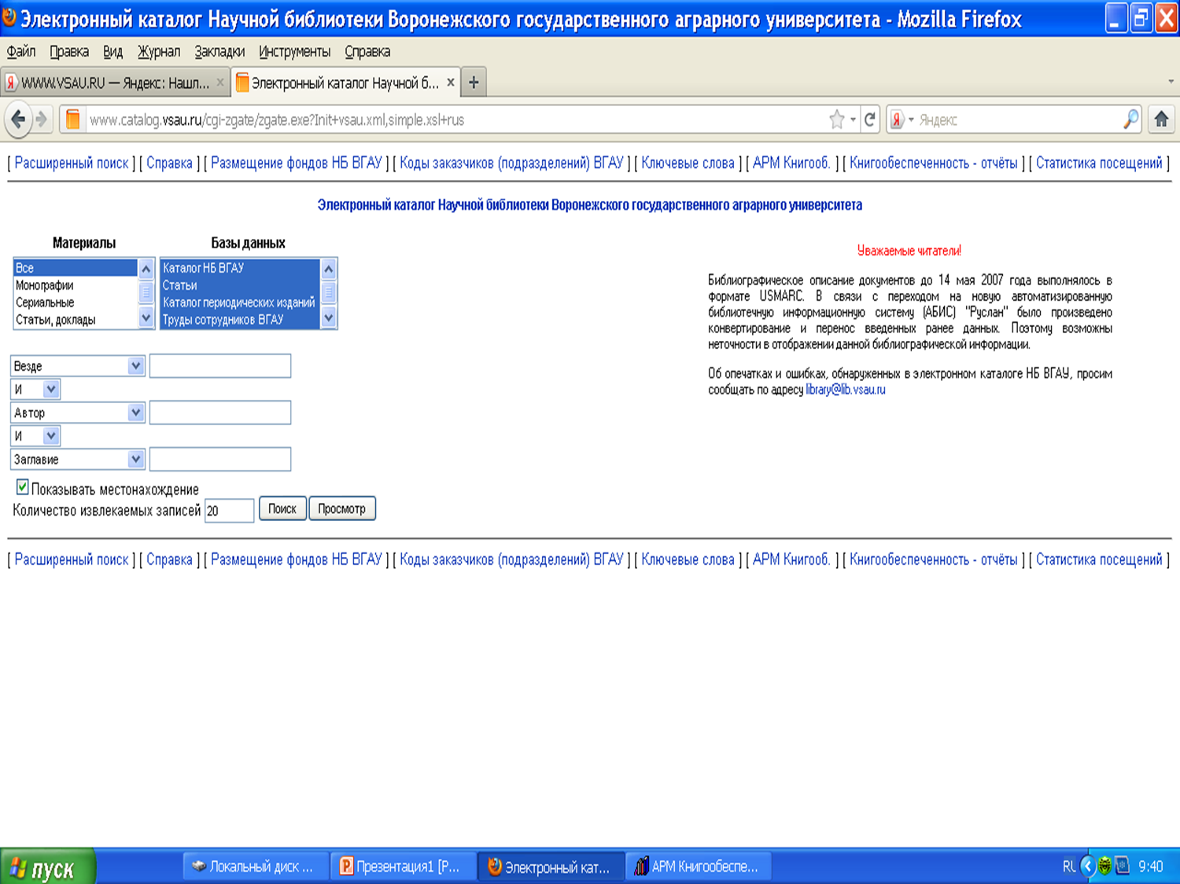

Slide 22
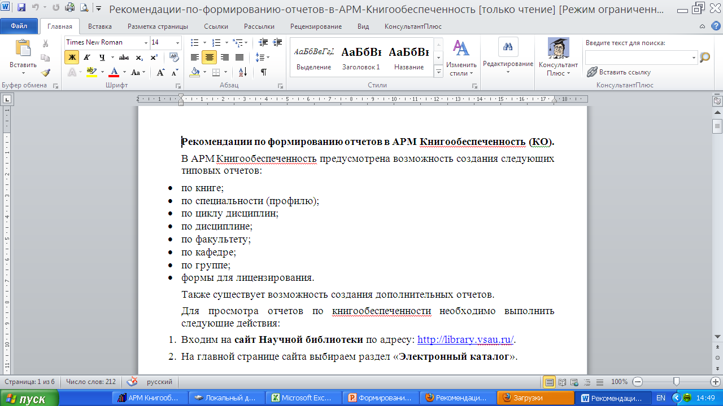

Slide 23
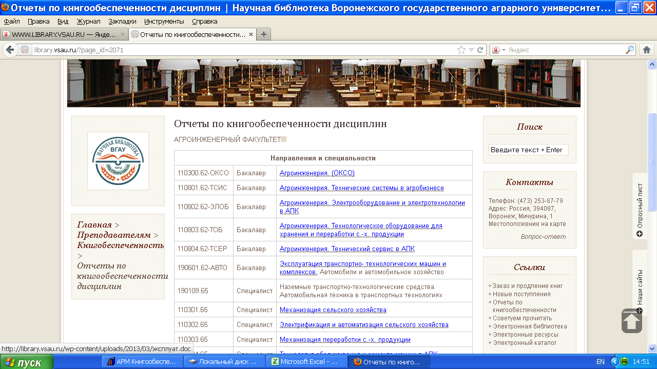

Slide 24
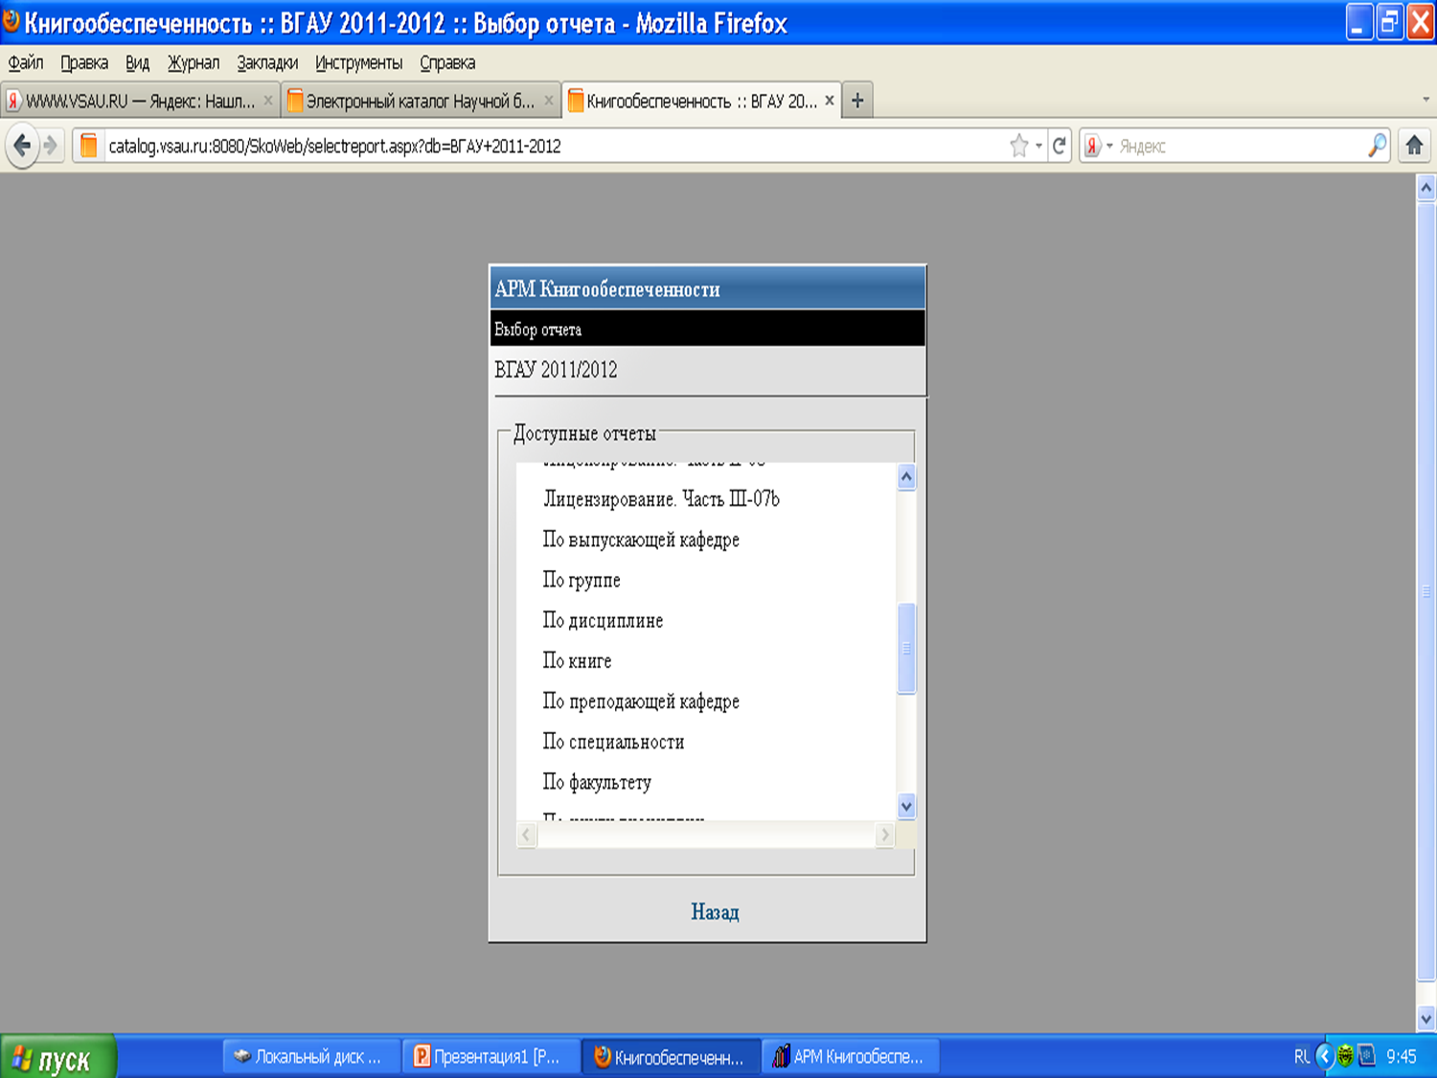

Slide 25
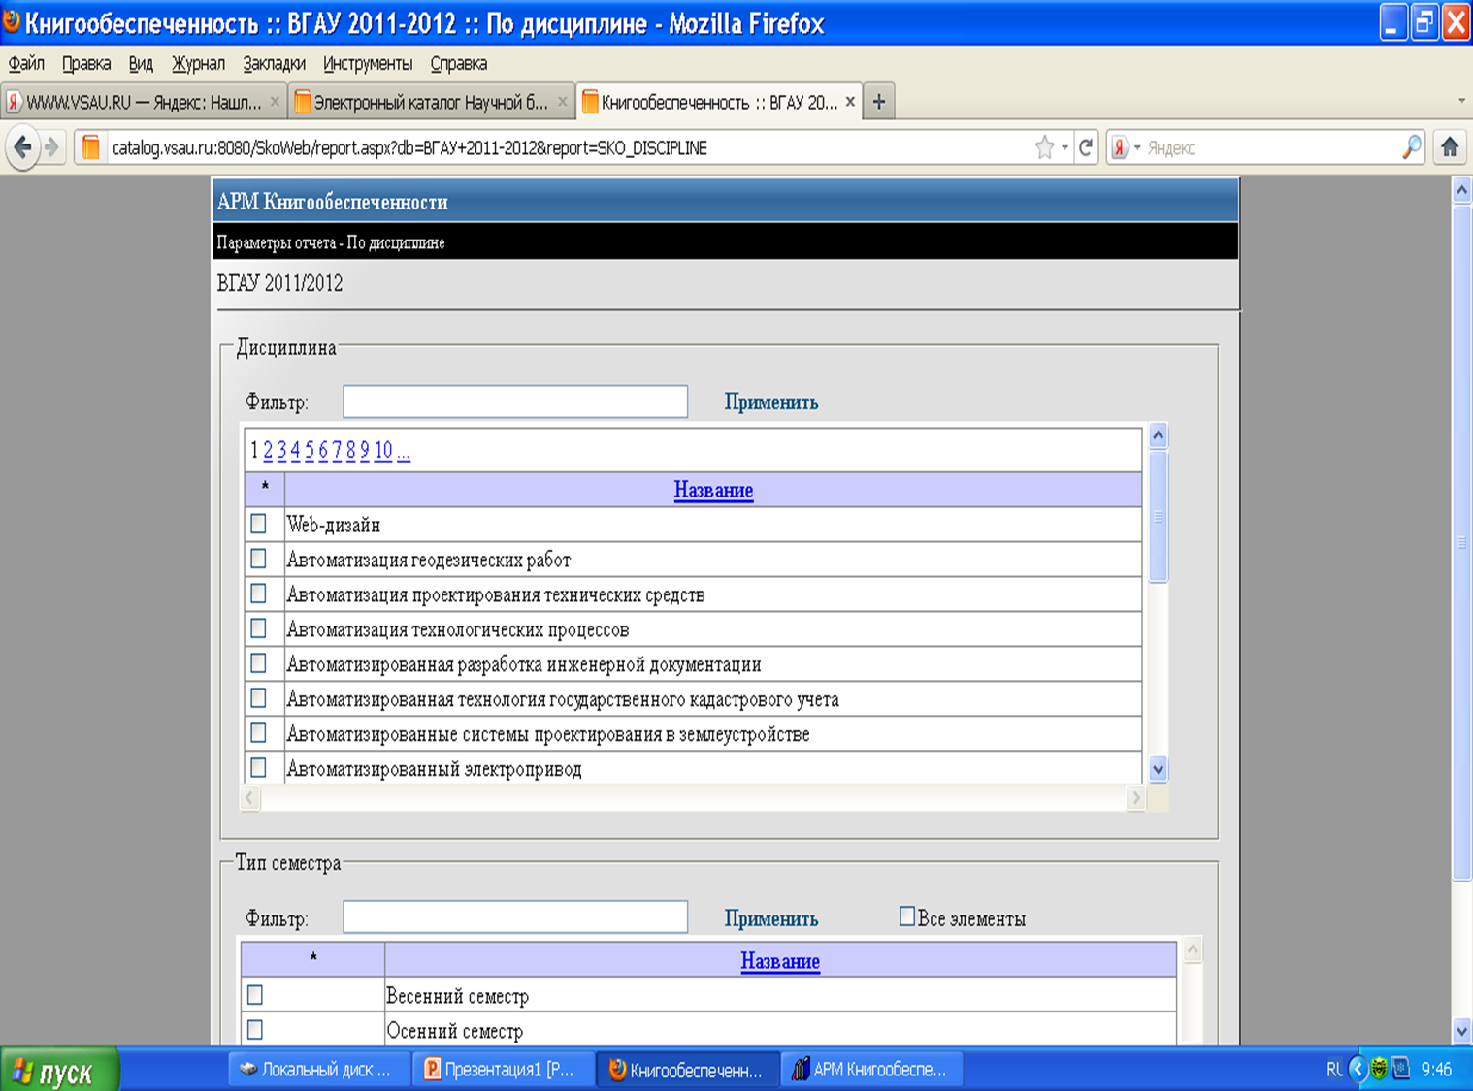

Slide 26
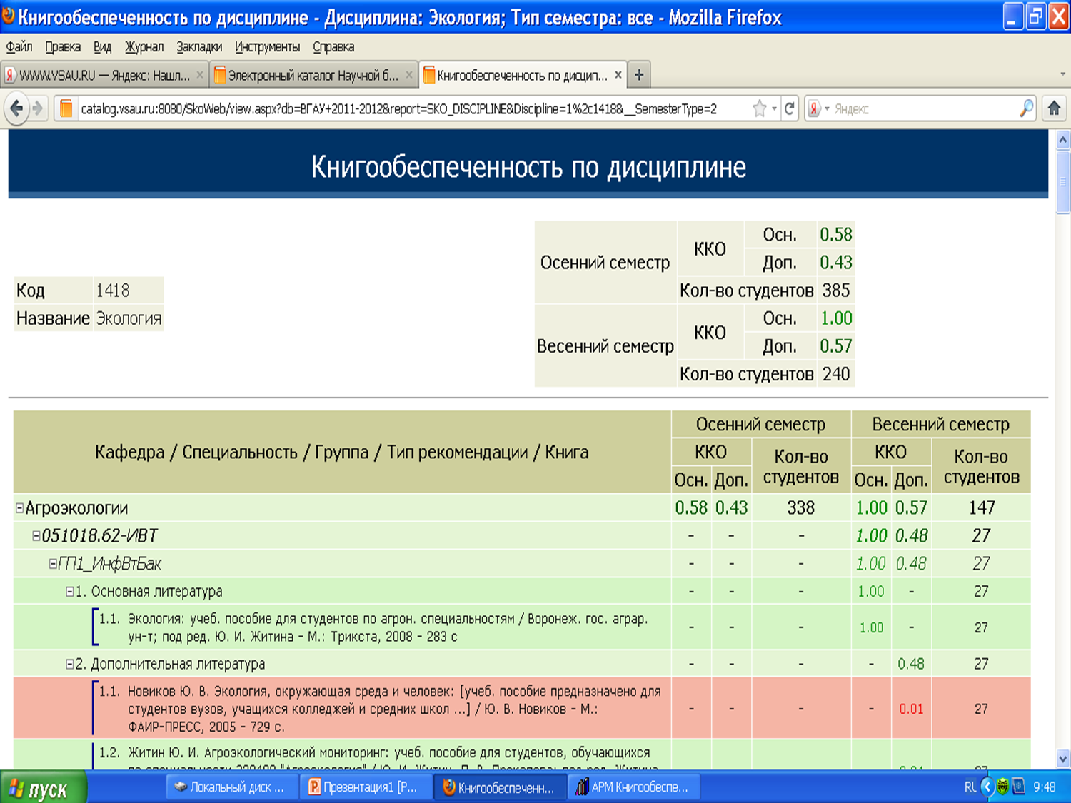

Slide 27
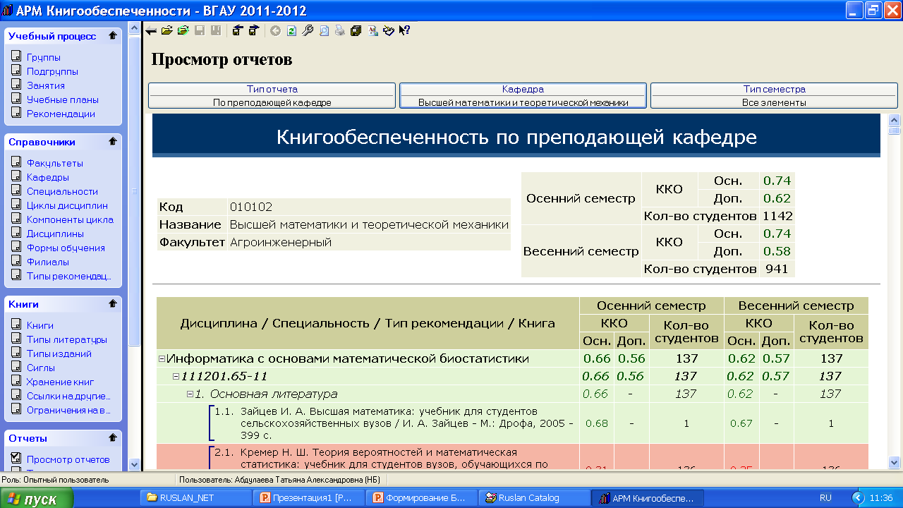

Slide 28
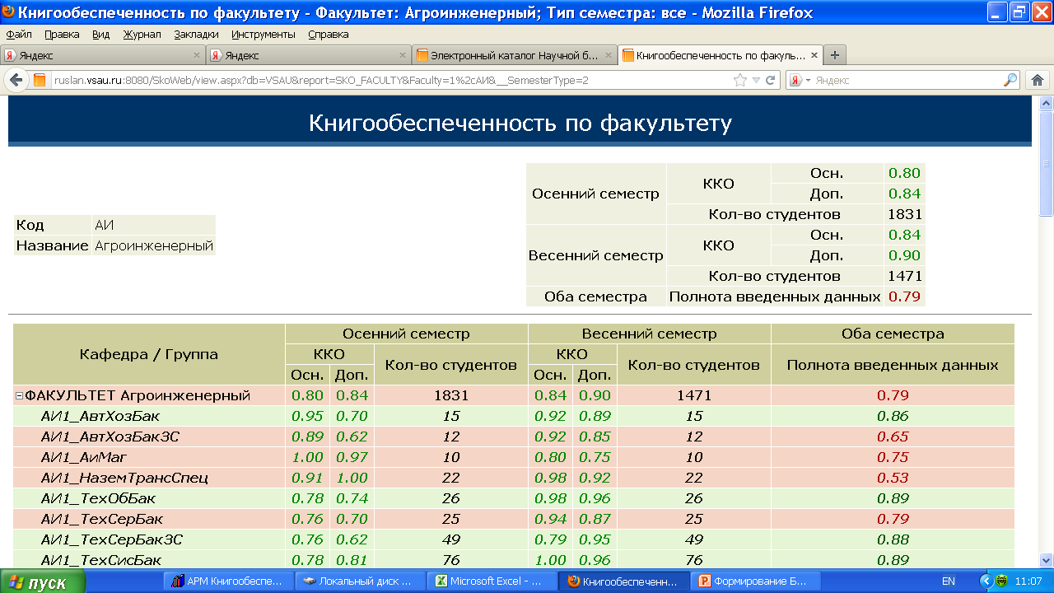

Slide 29
Интеграция АРМ КО с АБИС «Руслан» позволяет автоматически получать и актуализировать:
количество доступных экземпляров (п. 989, 999);
ссылки на аналогичные издания (п.451, 452, 488);
наличие грифа (п.951-954);
тип литературы (учебная, учебно-методическая);
наличие полного текста (п. 856)
обновленные данные АБИС «Руслан» для их отображения в АРМ КО через кнопку «Обновление информации о книгах»

Slide 30
Функциональные изменения комплекса АРМ КО 2012/2013 гг
Обновлены версии АРМ КО – 4;
Внесены изменения в структуру таблиц и отчетов АРМ КО для возможности учета у книг грифа (п. 950), выяснен вопрос относительно ссылок на другие издания
(п. 451, п. 452);
Изменен алгоритм импортирования информации о литературе в части типа литературы (У и УМ) (п. 105);
Созданы дополнительные типы отчетов в дополнение к стандартным

Slide 31
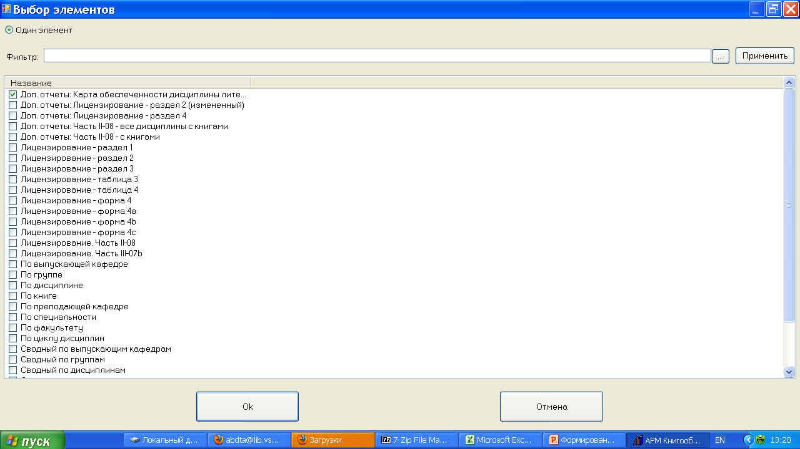

Slide 32
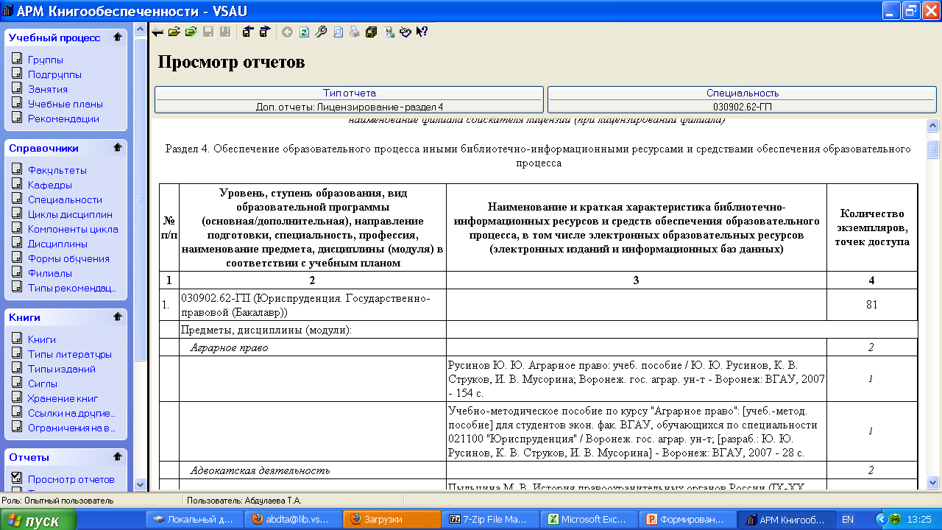

Slide 33
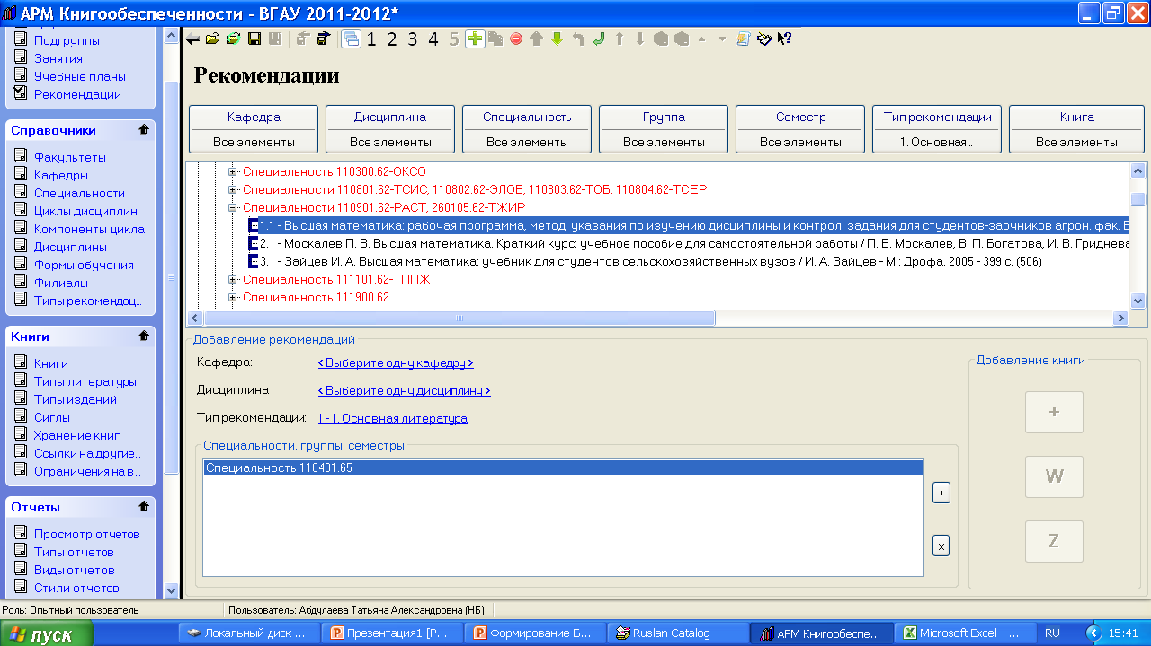
Рекомендации книг по дисциплине из комплекта

Slide 34
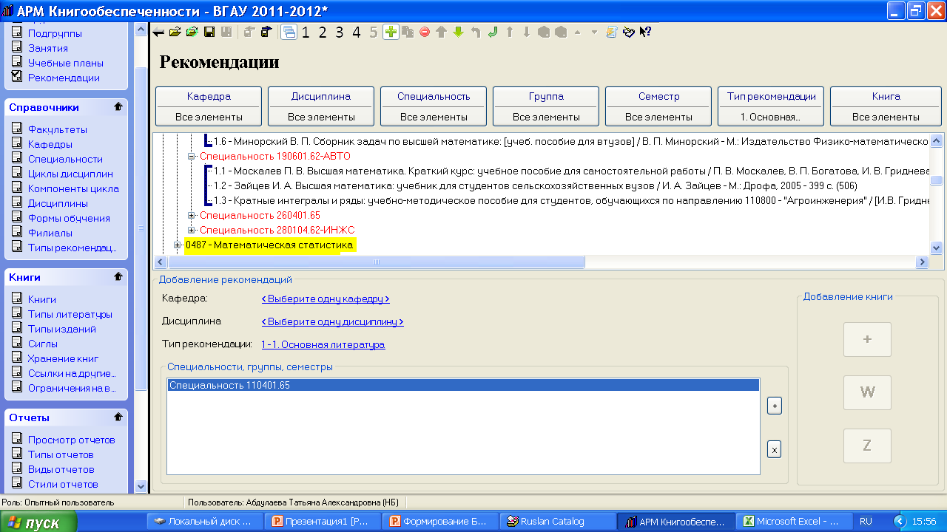
Рекомендации комплекта книг по дисциплине

Slide 35
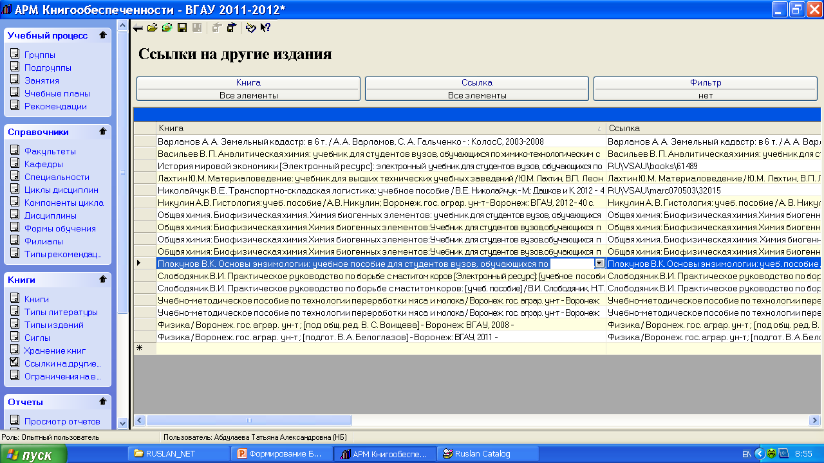
Ссылки на другие издания (аналоги)

Slide 36
Работа по сверке данных в КО
Редактирование списка исключений для неоднозначных дисциплин (преподаваемых более одной кафедрой);
Устранение Рекомендаций от разных кафедр для одной и той же дисциплины;
Формирование аналитической таблицы данных по всем параметрам учебного процесса (преподается ли дисциплина в текущем году, рекомендации основной и дополнительной литературы, рекомендации с грифом, рекомендации с полным текстом, рекомендации основной литературы типа У и УМ и т.д.);
Сверка данных связки «Специальность-Дисциплина», «Учебные планы- Дисциплина»;

Slide 37
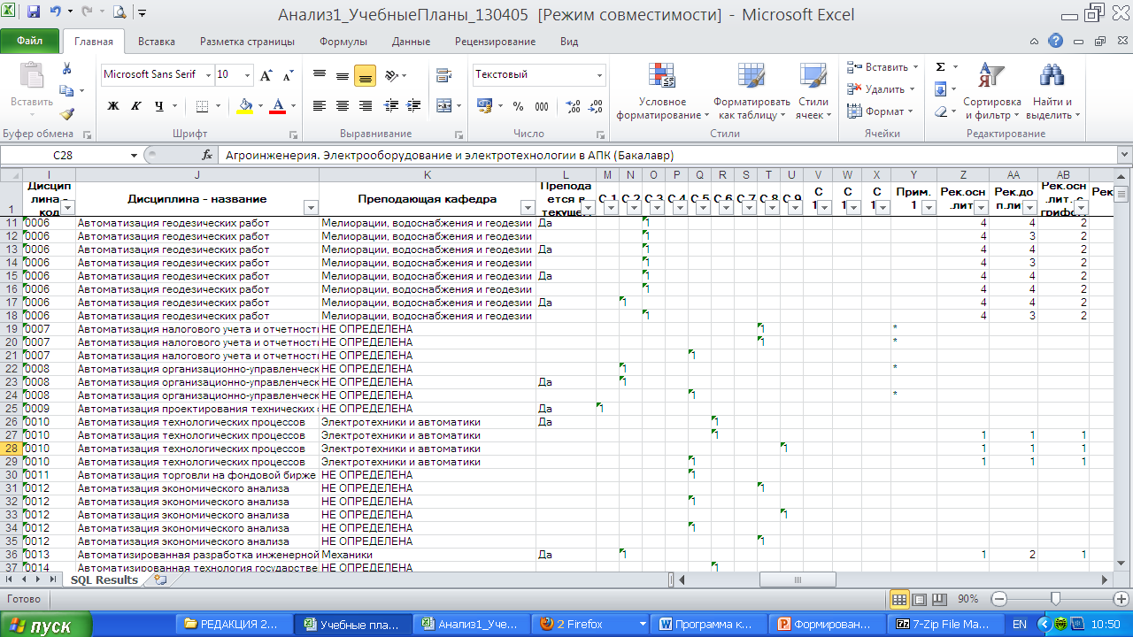
Аналитическая таблица по информации в АРМ КО

Slide 38
Статистика данных в БД КО
Типы отчетов – 32
Группы – 354
Дисциплины – 1818
Кафедры – 62
Специальности – 90
Факультеты – 8
Рекомендации – 22521
Книг - 5107

Slide 39
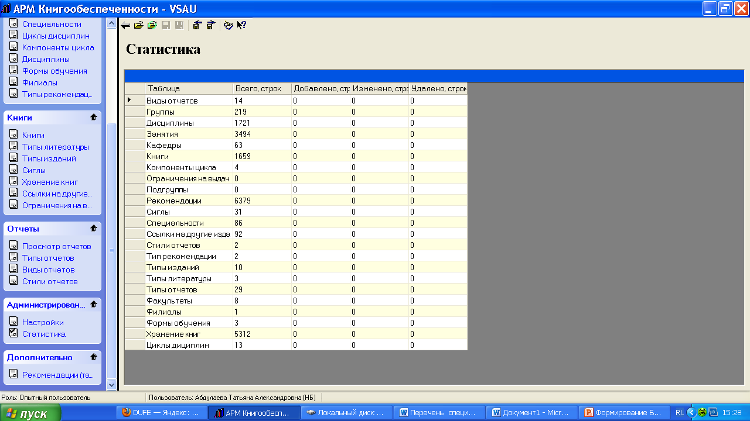

Slide 40
Взаимодействие с кафедрами С целью эффективной совместной деятельности библиотеки и кафедр необходимо:
Систематически просматривать тем. планы, прайс-листы, сайты издательств;
Принимать решения на заседании кафедры о целесообразности приобретения нового издания и использования его в качестве основного или дополнительного;
Формировать комплект учебной литературы по соответствующей дисциплине;
Анализ фонда уч. литературы с целью выявления малоиспользуемых и устаревших изданий;
Отслеживать новые поступления литературы в библиотеку согласно поданной заявке по БД «Заказы» и размещаемому на сайте библиотеки «Бюллетеню новых поступлений»;
С целью контроля точности внесенных Рекомендаций в БД КО систематически просматривать отчеты по интересующим параметрам

Slide 41
Для формирования БД Книгообеспеченность НЕОБХОДИМО предоставить:
Перечень дисциплин, преподаваемых кафедрой
Рабочие программы дисциплин со списком рекомендуемой литературы (основная, дополнительная, учебно-методическая)
Изменения в учебных планах и рабочих программах

Slide 42
Шаблон рабочей программы

Slide 43
Шаблон рабочей программы

Slide 44
Рекомендации по составлению Списка литературы Рабочей программы учебной дисциплины (Извлечение из Инструкции «Порядок работы по обеспеченности...»)
Основная литература
Дополнительная литература
Учебники, учебные пособия, курс лекций, уч-метод. пособ. (гриф)
Не более 3-4 наименований
Учет рекомендаций (гриф)
Соблюдение временных рамок
более 3-4 наименований
Не более 10 наименований
Могут включаться: атласы, словари, справочники, словари и т.д.
Документы с более ранним сроком издания (в порядке исключения)

Slide 45
Типичные ошибки при составлении Списка литературы Рабочих программ дисциплин
Не всегда учитывается тип литературы (учебная, учебно-методическая и т.д.)
Несоблюдение временных рамок списка основной литературы
Не учитывается количество наименований источников
Учет рекомендаций (гриф)
Неправильное библиографическое оформление списка литературы
Отсутствие литературы в БД ЭК

Slide 46
Анализ работы с референтами (2012/2013 гг)
Изучена нормативно-правовая база относительно Перечня специальностей и направлений подготовки специалистов, бакалавров и магистров;
Приняты нормативные документы по Институту референтов (Положение о референте кафедры и Инструкция по обеспеченности фонда…);
Проведено 10 занятий с референтами по библиотечно-библиографической тематике;
Разработан и представлен на сайте алгоритм работы с БД «Книгообеспеченность. Отчеты»

Slide 47
Перспективные направления работы сектора КО
Дальнейшее внесение данных о КО дисциплин в БД КО (полнота внесенных данных составляет 82%);
Выверка сведений, содержащихся в учебных планах относительно перечня преподаваемых дисциплин, циклов и компонентов, семестров преподавания и т.д.;
Формирование таблицы Занятия в АРМ КО по контингенту, изучающему иностранные языки, с разделением по видам изучаемых языков;
Создание Web-сервиса, позволяющего получать актуальный вариант аналитической таблицы на основе текущей информации, содержащейся в АРМ КО;
Изменение графика занятий с референтами: проведение установочных и итоговых занятий.

Slide 48
Функции автоматизированной картотеки КО
является справочным инструментом организации обеспечения читателей вузовской библиотеки учебной литературой;
определяет дисциплины, КО которых не соответствует требованиям и нормативам Минобрнауки. Это позволяет планировать приоритеты комплектования на текущий и последующий годы;
влияет на процесс внутривузовского книгоиздания: РИО, используя данные картотеки, соотносит тиражи учебной и учебно-методической литературы с текущим и планируемым контингентом студентов;
обеспечивает дополнительный сервис при организации обслуживания читателей, предоставляя информацию о распределении изданий по профилям и специальностям, выступает инструментом формирования комплектов литературы

Slide 49
Спасибо за внимание

